Slide 1

Consumentenpsychologie
Hoofdstuk I
Wat is consumentengedrag?

Slide 2
Wat is consumentengedrag?
Een definitie van consumentengedrag
Wat is het aanbod van goederen en diensten?
- van schaarste naar overvloed;
- een index van consumentenvertrouwen;
- een consumptiemaatschappij;
- de productlevenscylus.
Wat is het onderscheid tussen marketing en consumentenpsychologie?
Een beschrijvende studie?
Wie heeft belang bij deze studie?

Slide 3
1.1 Een definitie van consumentengedrag
‘Het betreft mentale en fysieke handelingen, met hun aanleidingen, oorzaken en gevolgen, van individuele en (meestal) kleine groepen, betreffende oriëntatie, aanschaf, gebruik, onderhoud, en afdanken, van schaarse goederen en diensten, uit de commerciële sector, overheidssector en huishoudelijke sector,
leidend tot functievervulling en het bereiken van doelen en waarden en hiermee tot tevredenheid en welzijn, lettend op korte- en langetermijneffecten, de individuele en maatschappelijke gevolgen.’

Slide 4
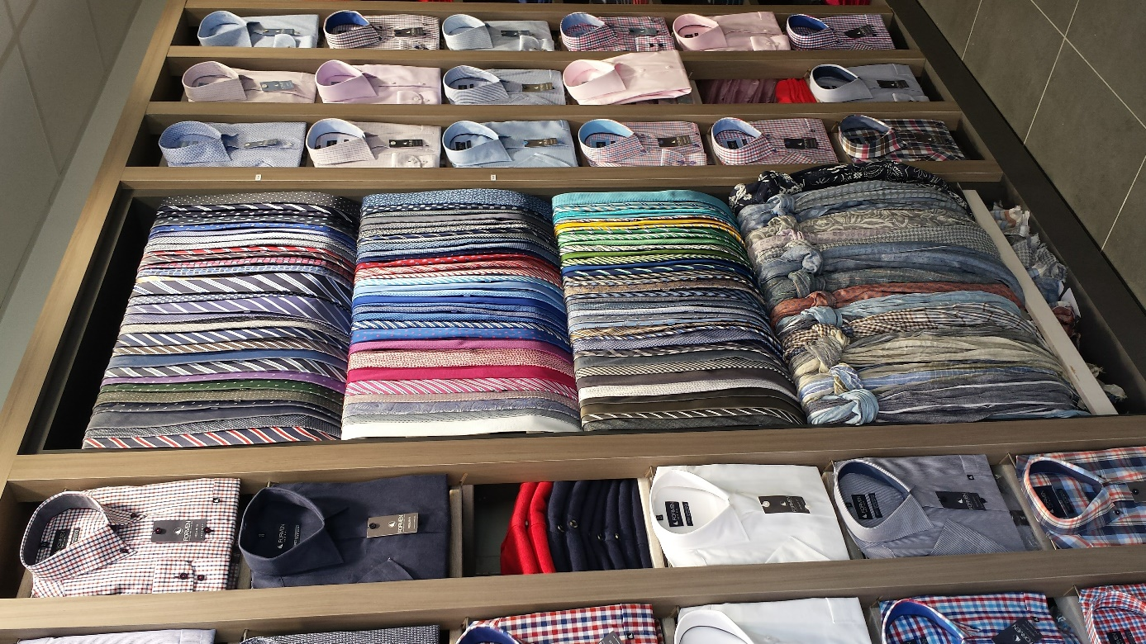
1.2 Het aanbod van goederen en diensten
Van schaarste naar overvloed
Wat is het verband tussen het toenemend inkomen en uitgaven voor diverse typen van goederen?
noodzakelijke goederen
inferieure goederen
luxegoederen

Slide 5
1.2 Het aanbod van goederen en diensten
Een index van consumentenvertrouwen
- Welk is uw visie op de economie?
- Hoe verwacht u dat uw gezinsinkomen zal evolueren?
- Is het nu het geschikte moment om duurzame goederen aan te schaffen?

Slide 6
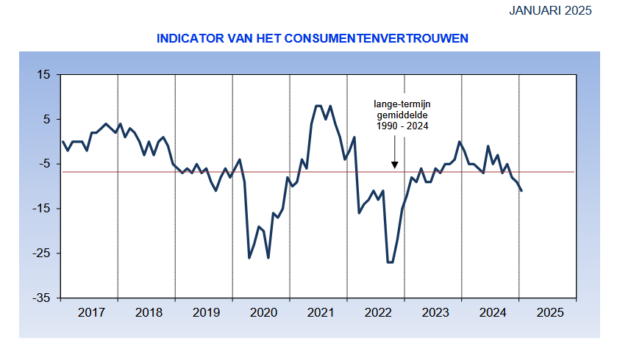
1.2 Het aanbod van goederen en diensten
Index van consumentenvertrouwen

Slide 7

1.2 Het aanbod van goederen en diensten
Vanaf de tweede helft van vorige eeuw overgang van schaarste naar overvloed:
De consumptiecultuur
- consumptie bevindt zich op hoog niveau;
- goederen worden vooral verworven via aankoop en minder door eigen productie;
- consumptie en overconsumptie worden algemeen aanvaard;
- mensen evalueren zichzelf en anderen op basis van hun consumptiegedrag.

Slide 8
1.2 Het aanbod van goederen en diensten
Hoe is deze consumptiemaatschappij ontstaan?
- aanbod van goederen werd verbeterd door comparatieve voordelen en de verbeterde technologieën;
- toenemend inkomen heeft bijgedragen aan de vraag naar goederen;
- reclame stimuleert het gebruik van goederen.

Slide 9

1.2 Het aanbod van goederen en diensten
Een sociaal-expressieve betekenis van producten?

Slide 10
1.2 HET AANBOD VAN GOEDEREN EN DIENSTEN
Wat is de impact van deze (over) consumptie op de samenleving?
Beperkt maar groeiend aantal consumenten zijn zich bewust van de gevolgen voor de klimaatverandering.
Kiezen van duurzame producten/verpakkingen en tweede hands producten
kiezen om te ‘consuminderen’
Hierover meer in het laatste hoofdstuk

Slide 11
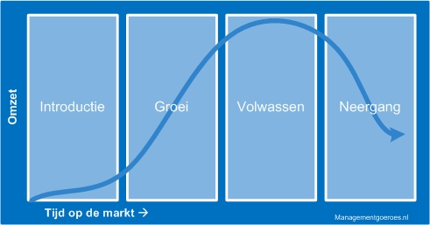
1.2 Het aanbod van goederen en diensten
De productlevenscyclus geeft het verband aan tussen de tijd en de bezitsgraad in de populatie

Slide 12
1.2 Het aanbod van goederen en diensten
De productlevenscyclus:
- introductiefase bv. 3D printen
- groeifase, bv. elektrische auto
- volwassenheidsfase, bv. smartphone
- eindfase, bv. iPod.
Deze PLC wordt steeds sneller doorlopen. Twee jaar na de introductie kan de bezitsgraad nog moeilijk verhogen.
Veel producten worden uit de markt genomen voordat ze de volwassenheidsfase bereiken.

Slide 13
1.2 Het aanbod van goederen en diensten
Wat is de moraal van de PLC voor de marketeers?
Gezien de beperkte houdbaarheid
van de producten…
Innovaties zijn van levensbelang.

Slide 14
1.3 Marketing versus consumentenpsychologie?
Marketing ‘omvat de ontwikkeling, prijsbepaling, promotie en distributie van producten, diensten of ideeën die de klanten toegevoegde waarde bieden’ (Verhage & Visser, 2018)
Marketingmix: instrumenten van de marketeer: product, prijs, promotie, plaats.
Marketing is een vorm van bedrijfsbeleid waarbij op een resultaat gerichte wijze de wensen van klanten centraal komen te staan.

Slide 15
1.3 Marketing versus consumentenpsychologie?
Inzicht in consumentengedrag is van belang voor de marketeers. Marketeers hebben vooral oog voor de oriëntatiefase, aankoopfase en tevredenheid na de aankoop.
Consumentenpsychologie vormt de basis voor de marketing. Consumentenpsychologie heeft ook oog voor het gebruik en afdanken van producten.
Bv. speelt het milieubewustzijn een rol in het afdanken van producten?
Wat is het belang van consumentenpsychologie voor marketing?

Slide 16
1.4 Een beschrijvende studie?
Een normatieve benadering
HOE dienen consumenten best te beslissen?
Een voorschrijvende benadering
WAT dienen de consumenten te kopen/gebruiken?
Voorspellende benadering
Hoe zullen de consumenten reageren op wijzigingen in de omgeving?
Beschrijvende benadering
Welke factoren beinvloeden het consumentengedrag?

Slide 17
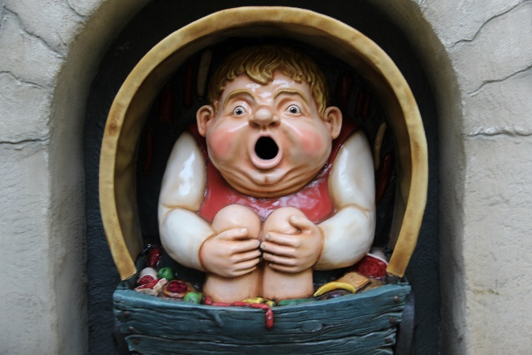
1.5 Wie heeft belang bij deze studie?
De overheid
bv. minder energie verbruiken, …
Het begrip nudging
Marketeers/communicatiedeskundigen
Hoe zullen consumenten reageren op extra informatie?
De consumenten
Hoe worden we beïnvloed door marketeers?
De wetenschap
Hoe beïnvloeden consumenten elkaar?
De (toegepaste) psycholoog
Veel psychische problemen zijn gerelateerd aan consumentengedrag.

Slide 18
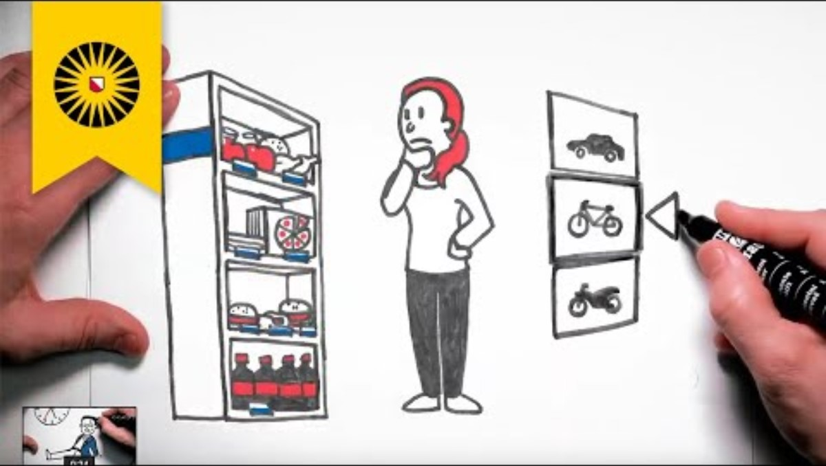
1.5 NUDGING

Slide 19
Besluit
Consumentengedrag dient breder opgevat te worden dan alleen het aankopen.
In het aanbod van goederen komen steeds meer de luxeproducten op de voorgrond.
In onze consumptiemaatschappij wint de sociaal expressieve functie van goederen aan belang.
De PLC geeft het verband aan tussen de tijd en de bezitsgraad van een product.

Slide 20
bESLUIT
In deze PLC onderscheiden we
introductiefase;
groeifase;
volwassenheidsfase;
eindfase.
Consumentenpsychologie heeft een ruimer blikveld dan de marketing.
In dit boek beperken we ons tot een beschrijvende benadering.
Wie heeft belang bij deze studie? Overheid, marketeers, consumenten, wetenschap, psychologen.

Slide 21
Consumentenpsychologie

